Slide 1



과정 Learning Map
선수과정
연관과정
Maven을 활용한 빌드관리
연관과정
CI/CD
후행과정

Slide 2
Learning Object(학습모듈) 및 커리큘럼
LO | 커리큘럼
빌드 툴과 메이븐 개요 및 설치 | - 효율적 개발환경 - 메이븐 설치 및 검증 - 템플릿 프로젝트 생성
메이븐 설정 파일과 라이프사이클 | - settings.xml 설정파일 - pom.xml 설정파일 - super pom - 페이즈와 플러그인
메이븐 의존 라이브러리 관리 | - 메이븐 의존 라이브러리 관리 - 이클립스 연동 - 프로젝트 모듈화
프로파일과 리포팅 | - 배포자동화 - 프로파일 - 파인드버그 리포트
사내 저장소 관리와 지속적 통합 | - nexus 사내 저장소 설치와 기본 운용 - Jenkins 지속적 통합 툴 개요 및 설치

Slide 3
빌드 툴과 메이븐 개요 및 설치
- 효율적 개발환경
- 메이븐 설치 및 검증
- 템플릿 프로젝트 생성
학습지식 개요/요점
빌드 환경과 빌드툴의 적용에 대해 이해하고 메이븐을 설치/검증 합니다.
실습 예제 및 수행가이드
- 메이븐 설치
- 템플릿 프로젝트 생성

Slide 4
목차
1장 : Apache Maven 기본
빌드 툴 개요
메이븐 설치
빌드 라이프 사이클과 POM 파일
2장 : Software Engineering 테크닉
빌드 자동화
프로젝트 모듈화
의존 라이브러리 관리
디플로이 자동화
프로파일
코드 커버리지 리포팅
3장 : 애자일 팀 협업
사내 저장소 설정
Jenkins 활용 CI/CD 수행
SVN 활용 소스코드 관리

Slide 5
1장 : 아파치 메이븐 기본
Basic Apache Maven

Slide 6
빌드 툴 개요

Slide 7
프로젝트 초기 필수 개발 환경
빌드 환경을 자동화 하기 위한 빌드 툴
Ex) Ant, Maven..
개발을 위한 통합 개발 환경
Ex) eclipse, intelliJ IDEA, NetBeans
소스코드와 문서관리를 위한 형상관리 툴
Ex) SVN, GitHub
소스 코드의 지속적인 테스트 및 통합을 위한 지속적 통합 (Continuous Integration) 툴
Ex) Hudson, Jenkins, TeamCity..
Issue Tracker
Ex) JIRA, redmine..

Slide 8
메이븐 소개
Build Tool
새로운 버전의 프로그램을 생성할 때 사용하는 프로그래밍 도구
빌드를 전반적으로 관리하는 도구
Maven
주로 자바 프로젝트에서 사용되는 오픈소스 빌드 툴
POM(Project Object Model) 모델 기반
빌드 툴을 넘어 프로젝트 관리 툴
De facto standard of JAVA App or JAVA Web App

Slide 9
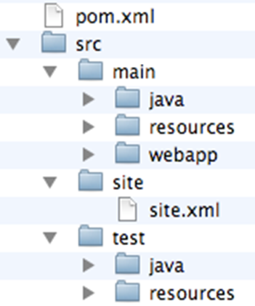
메이븐 장점
다른 빌드 툴과의 차별화 (Ant, make etc)
표준화된 프로젝트 레이아웃
- Convention Over Configuration
자동 의존성 관리
메인 저장소 사용가능
메이븐 플러그인을 통한 재사용
빌드, 문서화, 리포팅, 의존 관계, 소스 코드 관리, 릴리즈, 배포

Slide 10
메이븐 설치

Slide 11
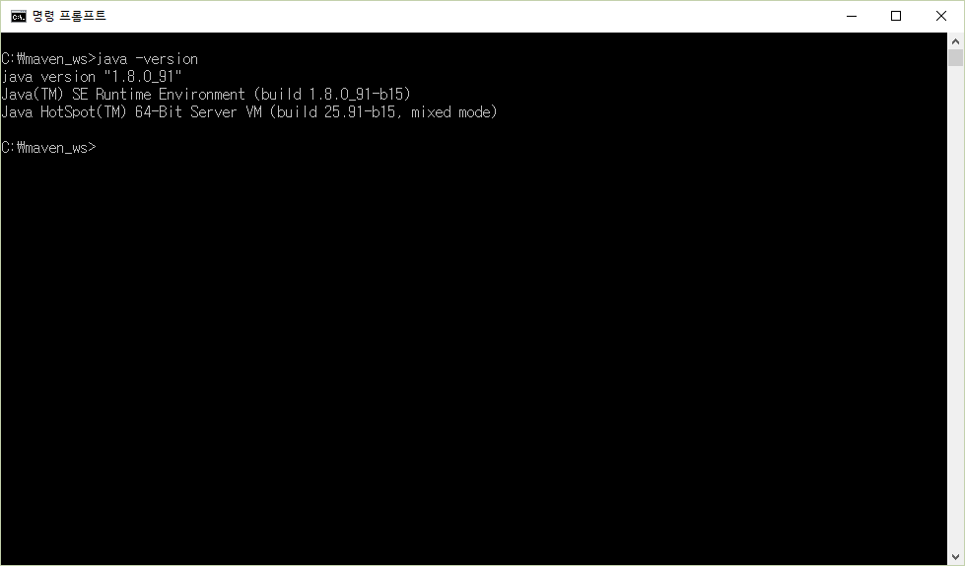
메이븐 설치
메이븐은 자바 툴, 자바를 먼저 설치
java –version
메이븐 설치
http://maven.apache.org
C:\apache-maven-3.3.9

Slide 12
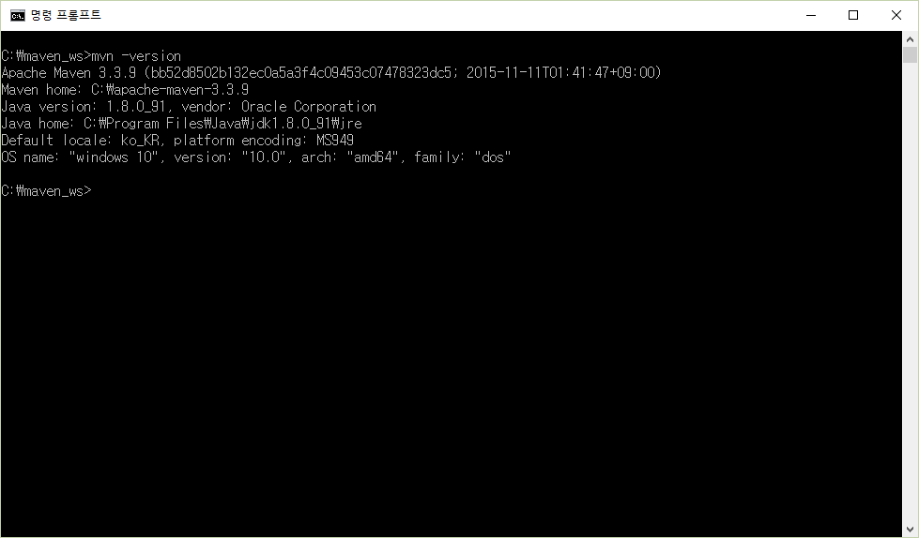
메이븐 설치 – 환경변수 설정
환경변수 설정 – 시스템 변수
JAVA_HOME 추가
예) C:\Program Files\Java\jdk1.8.0_91
M2_HOME 추가
예) C:\apache-maven-3.3.9
PATH 에 추가
;%M2_HOME%\bin
메이븐 설치 확인
mvn –version

Slide 13
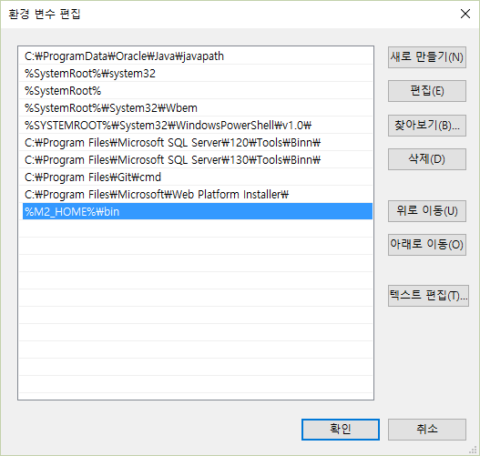
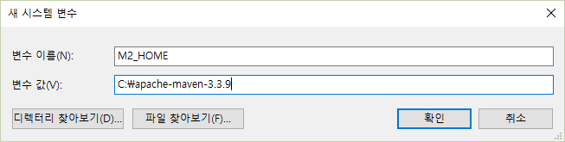
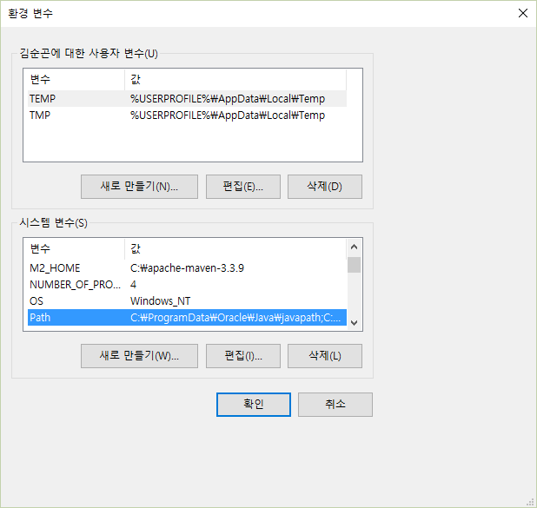
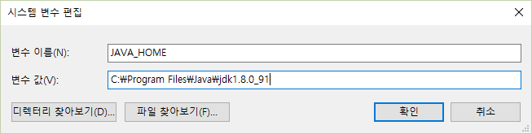
메이븐 환경변수 설정

Slide 14
- settings.xml 설정파일
- pom.xml 설정파일
- effective POM
- 페이즈와 플러그인
메이븐 설정파일과 라이프사이클
학습지식 개요/요점
메이븐 설정파일을 작성/수정 가능하고 라이프사이클 수행이 가능합니다.
실습 예제 및 수행가이드
- 템프릿 프로젝트 생성 및 수정
- 라이프사이클에 따른 빌드 수행

Slide 15
빌드 라이프 사이클과 POM 파일

Slide 16
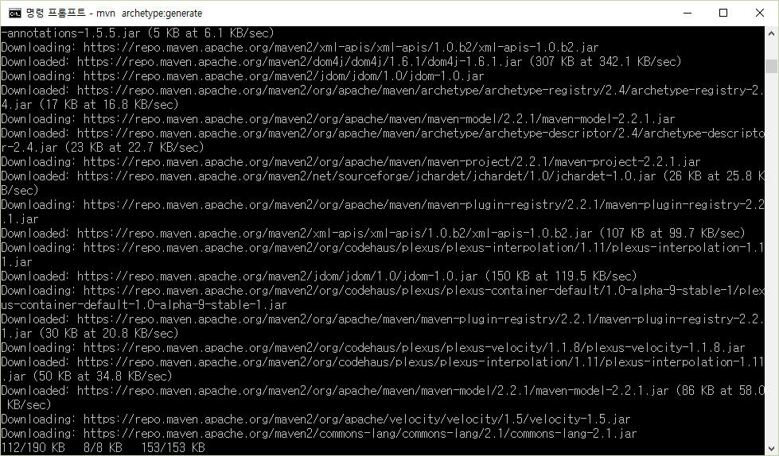
실습 : 새로운 프로젝트 만들기
mvn archetype:generate
처음 실행 시 다운로드 발생
아키타입 XXX번 선택
maven-archetype-quickstart
groupId 지정 : 주로 회사 도메인 역순으로
artifactId 지정 : 프로젝트 이름
version 지정 : snapshot 버전으로 지정
package 지정 : groupId와 동일 (일반적으로)

Slide 17
실습: 새로운 프로젝트 만들기 – 파라미터 사용
프로젝트 생성
mvn archetype:generate –DgroupId=com.kosta –DartifactId=helloWorld –DarchetypeArtifactId=maven-archetype-quickstart
프로젝트 빌드와 패키징
cd helloWorld
mvn install
프로젝트 실행
java –cp target\helloWorld-1.0-SNAPSHOT.jar com.kosta.App

Slide 18
메이븐 설정파일 – settings.xml
MAVEN_HOME/conf 디렉토리에 위치
빌드 시 중앙저장소에서 개발자 PC로 다운로드
의존관계의 라이브러리
플러그인
로컬 레파지토리
USER_HOME/.m2
settings.xml 에서 로컬 저장소 경로 변경 방법
<settings>
<localRepository>D:\Repositories\MavenRepository
</localRepository>
</settings>

Slide 19
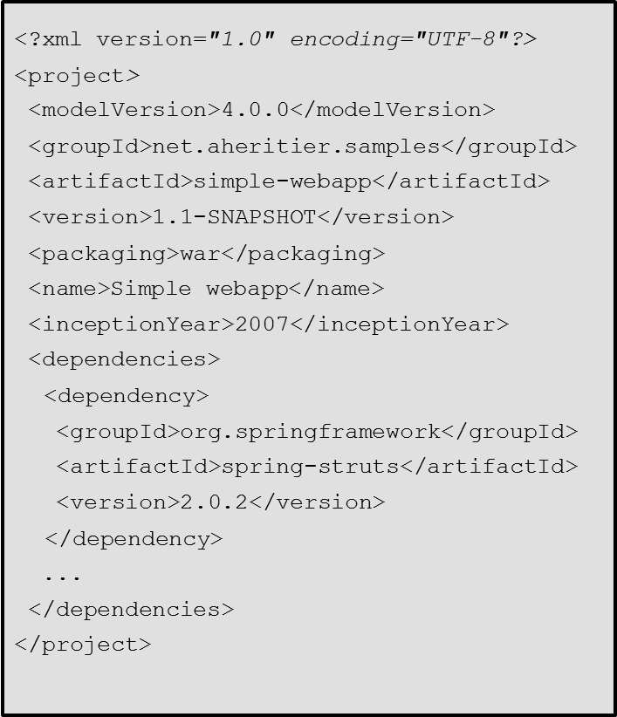
메이븐 설정파일 – POM(Project Object Model)
pom.xml 파일로 베이스 디렉토리에 위치
프로젝트와 프로젝트 빌드 관련 설정 정보 포함
dependency 정보
플러그인(골)
빌드 프로파일
프로젝트 버전

Slide 20
POM(Project Object Model) 설정파일 구성
POM Relationships
다른 프로젝트와의 의존성 정의, 코디네이트 정의, 부모, 서브모듈 정의
General project Information
프로젝트명, URL, 조직, 개발자, 기여자, 라이선스
Build settings
Maven build 커스터마이징, 소스, 테스트 코드 위치 변경, 플러그인 추가, 플러그인 goal을 라이프사이클에 지정
Build environment
Development, Production 등의 프로파일 정의

Slide 21
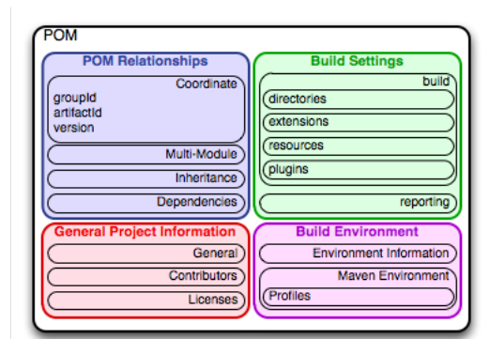
POM(Project Object Model) 설정파일 구성

Slide 22
메이븐 설정파일 – Super POM(Project Object Model)
메이븐의 기본 POM 파일
모든 메이븐 프로젝트는 상속받음
메이븐 표준 디렉토리 구조와 속성을 정의
기본 빌드 라이프사이클과 플러그인 관리 정보 포함
effective POM
부모 POM, super-POM 들을 모두 합친 실제 수행되는 POM
mvn help:effective-pom

Slide 23
실습 : effective pom 파일 참고하여 pom.xml 재정의하기
mvn help:effective-pom
- 위 명령어를 통해 POM 파일 분석하기
새로운 프로젝트를 생성한다.
기본 소스디렉토리와 테스트 소스 디렉토리의 경로를 재정의 해서 pom.xml을 변경한다.
프로젝트의 디렉토리 구조를 변경한다.
새롭게 빌드하여 정상적으로 빌드되는 것을 확인한다.

Slide 24
메이븐 라이프사이클
메이븐 라이프사이클
미리 정의하고 있는 빌드 순서
페이즈(phase)
라이프사이클의 각 빌드 단계
세 가지 built-in 라이프사이클
Clean
Build (기본)
Site
Maven은 모든 빌드 단위에 대한 Lifecycle이 예약되어 있어서 개발자가 임의로 변경 할 수 없다.

Slide 25
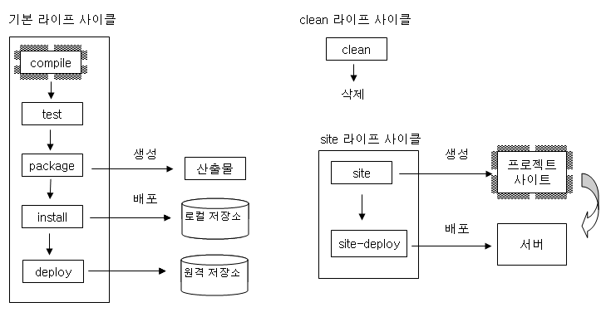
세가지 built-in 라이프사이클

Slide 26
메이븐 - 기본 라이프사이클
기본 라이프사이클을 활용해 다음 일련의 작업을 수행
소스코드 컴파일
테스트
압축, 배포
기본 라이프사이클의 주요 페이즈
compile : 소스코드를 컴파일
test : Junit 등 단위테스트 프레임웍을 통해 단위테스트
기본 설정은 단위테스트가 실패하면 빌드 실패
package : 단위테스트가 성공하면 pom.xml의 <packaging/>
엘레먼트의 값(jar, war, ear 등)에 따라 압축
install : 로컬 저장소에 압축파일 배포
deploy : 원격저장소에 압축파일 배포
각 페이즈는 의존관계를 가짐

Slide 27
실습 : 메이븐 기본 라이프사이클
커맨드 창을 연다.
새로운 프로젝트를 생성한다.
pom.xml 파일이 있는 디렉토리로 이동한다.
다음 명령어를 수행한다.
mvn compile
mvn test
mvn package
mvn install
mvn deploy
위의 각 Phase 수행 후 디렉토리를 확인한다.

Slide 28
메이븐 디폴트 라이프사이클

Slide 29
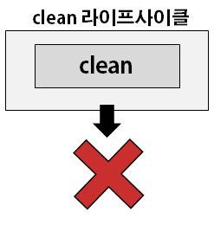
메이븐 - clean 라이프사이클
clean 페이즈를 이용하여 실행
메이븐 빌드를 통해서 생성된 모든 산출물을 삭제
실제로 target 디렉토리를 삭제

Slide 30
실습 : 메이븐 clean 라이프사이클
커맨드 창을 연다.
새로운 프로젝트를 생성한다.
pom.xml 파일이 있는 디렉토리로 이동한다.
다음 명령어를 수행한다.
mvn package
디렉토리를 확인하여 산출물(artifact)이 생성된 것을 확인한다.
clean 페이즈를 수행한다.
mvn clean
삭제된 디렉토리를 확인한다.

Slide 31
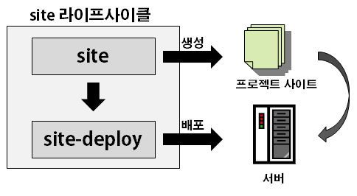
메이븐 - site 라이프사이클
site 페이즈
메이븐 설정파일의 정보를 활용하여 프로젝트에 대한 문서사이트를 생성
mvn site 를 실행하여 target/site 디렉토리에 문서사이트를 생성
site-deploy 페이즈
생성한 문서사이트를 설정된 서버에 배포

Slide 32
실습 : 메이븐 site 라이프사이클
커맨드 창을 연다.
새로운 프로젝트를 생성한다.
pom.xml 파일이 있는 디렉토리로 이동한다.
다음 명령어를 수행한다.
mvn site
target/site 디렉토리가 생성된 것을 확인한다.
target/site/index.html 파일을 웹브라우저로 확인한다.

Slide 33
2장 : SW 엔지니어링 테크닉
Software Engineering Technics

Slide 34
빌드 자동화

Slide 35
메이븐 페이즈(phase)와 플러그인
메이븐에서 제공하는 모든 동작은 플러그인을 기반으로 동작한다.
메이븐의 페이즈 또한 플러그인을 통하여 수행된다
메이븐에서 활용할 수 있는 플러그인은 다음 두 개의 사이트에서 제공하고 있다.
http://maven.apache.org/plugins/
http://mojo.codehaus.org/plugins.html

Slide 36
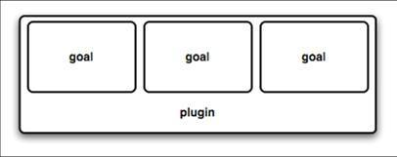
메이븐 페이즈(phase)와 플러그인
메이븐 플러그인은 하나의 플러그인에서 여러 작업을 수행할 수 있도록 지원한다.
플러그인에서 실행할 수 있는 각각의 작업을 골(goal)이라고 정의한다.

Slide 37
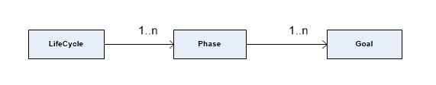
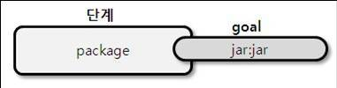
페이즈(phase)와 플러그인의 관계
페이즈(phase)는 빌드 라이프사이클에서 빌드 단계와 각 단계의 순서만을 정의한다.
페이즈가 빌드 작업을 하지 않는다.
실제 빌드작업은 각 페이즈에 연결되어는 있는 골이 수행한다.

Slide 38
메이븐 에코시스템
메이븐은 플랫폼
메이븐 홀로 할 수 있는 건 없음
다양한 툴(플러그인)을 사용하여 기능 확장
수많은 플러그인 현재 사용 가능
직접 플러그인을 개발하여 사용하는 것도 지원

Slide 39
메이븐 기본 명령어
MAVEN_HOME/bin 디렉토리의 mvn.bat(윈도우 기준)
mvn [options] [<goal(s)>] [<phase(s)>]
mvn clean test:
mvn clean compiler:compile
mvn –Dmaven.test.skip=true test

Slide 40
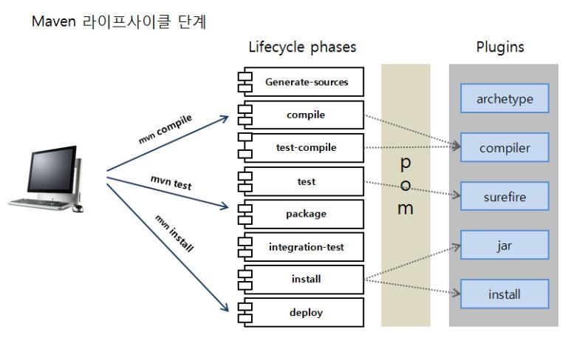
메이븐 기본 페이즈와 플러그인과의 관계

Slide 41
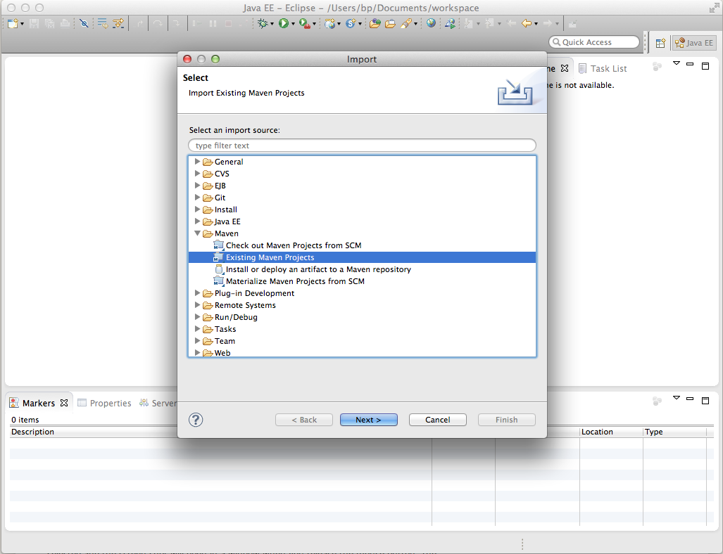
실습 : 메이븐 프로젝트 이클립스로 임포트

Slide 42
- 메이즌 의존 라이브러리
- 이클립스 연동
- 프로젝트 모듈화
메이븐 의존 라이브러리
학습지식 개요/요점
메이븐의 핵심 기능 중 하나인 의존 라이브러리 관리 원리를 이해하고 실제 적용 가능 하다.
실습 예제 및 수행가이드
- 의존라이브러리 설정
- 이클립스를 통한 메이븐 활용

Slide 43
프로젝트 모듈화

Slide 44
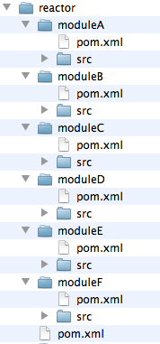
프로젝트 모듈화
프로젝트를 서브모듈로 분할
메이븐은 서브모듈 간 의존성을 고려하여 빌드 순서를 정한다.
각 모듈은 POM 파일에서 정의되어야 함
성능 이슈
<project>
...
<modules>
<module>moduleA</module>
<module>moduleB</module>
<module>moduleC</module>
<module>moduleD</module>
<module>moduleE</module>
<module>moduleF</module>
</modules>
...
</project>

Slide 45
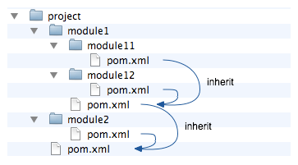
상속
프로젝트/모듈 간 세팅을 공유
디폴트로 부모 프로젝트는 부모 폴더(../)에 있다고 간주된다.
<parent>
<groupId>net.aheritier.sample</groupId>
<artifactId>my-parent</artifactId>
<version>1.0.0-SNAPSHOT<version>
</parent>

Slide 46
메이븐 모듈 : 상속
메이븐에서 모든 설정 파일은 최상위 POM을 상속
프로젝트에서 공통으로 사용하는 설정은 공통 POM을 만들어 관리
하위 모듈에서 이 POM을 상속
부모 POM 파일의 <packaging /> 엘리먼트의 값을 pom 으로 설정
부모 POM 파일
부모 POM 파일을 상속하는 자식 POM 파일
<project>
<modelVersion>4.0.0</modelVersion>
<groupId>com.kosta.module_test</groupId>
<artifactId>webzine_core</artifactId>
<version>1.0-SNAPSHOT</version>
<packaging>pom</packaging>
[...]
</project>
<project>
<parent>
<groupId>com.kosta... </groupId>
<artifactId>webzine_core</artifactId>
<version>1.0-SNAPSHOT</version>
</parent>
[...]
</project>

Slide 47
메이븐 모듈 : 집합
프로젝트를 여러 모듈로 분리 할 경우
모듈간 의존관계가 발생
한 번의 빌드가 필요
하나의 프로젝트의 여러 모듈을 빌드 할 때 같은 단위로 빌드할 수 있도록 지원하는 기능이 집합이다.
<project>
[...]
<modules>
<module>webzine_user</module>
<module>webzine_admin</module>
<module>webzine_batch</module>
</modules>
[...]
</project>

Slide 48
실습 : 모듈화 된 프로젝트 생성
group_id : com.kosta
artifact_id : p_core
group_id : com.kosta
artifact_id : p_user
group_id : com.kosta
artifact_id : p_admin
group_id : com.kosta
artifact_id : p_batch

Slide 49
메이븐 의존 라이브러리 관리
Maven dependency management

Slide 50
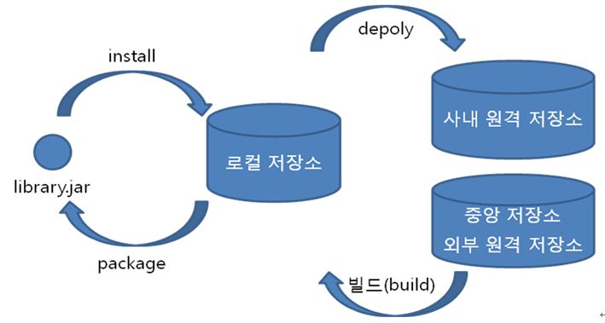
메이븐 저장소(repository)
중앙 저장소
오픈소스 라이브러리, 메이븐 플러그인, 메이븐 아키타입 관리
http://repo2.maven.org/maven2
개발자가 임의로 라이브러리를 배포할 수 없음
원격 저장소
사내원격저장소
외부 공개 원격 저장소
로컬 저장소
개발자 pc 저장소
USER_HOME/.m2/repository

Slide 51
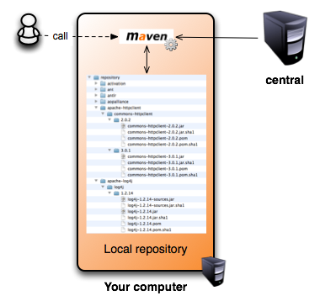
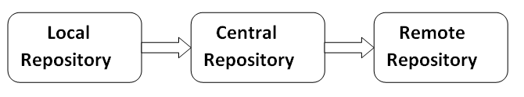
메이븐 저장소(repository)
메이븐은 먼저 중앙 저장소에서 프로젝트에 필요한 라이브러리(artifact)를 다운 받는다.
다운받은 라이브러리(artifact)는 로컬 저장소에 저장된다.
저장되는 내용 :
프로젝트 바이너리
프로젝트에 사용되는 라이브러리들 (dependency)
메이븐 플러그인

Slide 52
메이븐 저장소 설정
최상위 POM의 중앙저장소 설정 예
<repositories> 엘레먼트에 <repository> 저장소 순서대로 라이브러리를 다운로드 한다.
중앙저장소를 통해 제공되지 않는 라이브러리를 별도로 <repository>를 정해준다.
<repositories>
<repository>
<snapshots>
<enabled>false</enabled>
</snapshots>
<id>central</id>
<name>Central Repository</name>
<url>https://repo.maven.apache.org/maven2</url>
</repository>
</repositories>

Slide 53
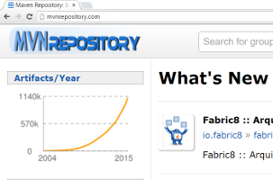
의존 라이브러리 추가
중앙 저장소의 라이브러를 확인
http://mvnrepository.com/

Slide 54
실습 : 프로젝트에 의존성 추가하기
새로운 프로젝트를 만든다.
다음 의존성을 추가한다.
log4J
mysql jdbc driver

Slide 55
실습 : 메이븐으로 자바 웹 어플리케이션 프로젝트 생성
이클립스에서 메이븐 웹 어플리케이션 생성
servlet-api 의존성 추가
spring-core 의존성 추가

Slide 56
의존성 관리
사용되는 라이브러리(의존성)를 모두 정의
pom.xml 파일에 정의만 하면 됨 !
라이브러리는 프로젝트 디렉토리가 아니라 USER_HOME/.m2 저장
의존성 분석 : 바이트 코드 분석을 통해 의존성 문제 제시
사용되었지만 정의되지 않은 의존성
사용되지 않았지만 정의된 의존성
mvn dependency:analyze
의존성 관계 구조 확인
mvn dependency:tree
mvn dependency:list
의존성 프로젝트로 복사
mvn clean dependency:copy-dependencies package

Slide 57
의존성 관리 - 스코프
스코프
Compile (기본) : 어플리케이션 실행과 빌드 시 필요
Runtime : 빌드에는 필요없으나 실행 시 필요
Ex : taglibs
Provided : 빌드 시에는 필요하나 실행 시에는 필요하지 않음 (컨테이너에 의해 제공됨)
Ex : Servlet API, DBMS Driver, …
Test : 테스트 시에만 필요, 어플리케이션 빌드와 실행에는 사용되지 않음
Ex : Junit, TestNG, DbUnit, …
System : 로컬 라이브러리 (절대 경로를 기재해야 함)
Ex : software products

Slide 58
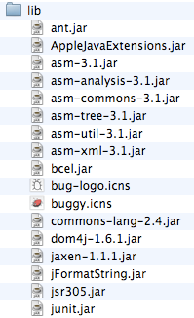
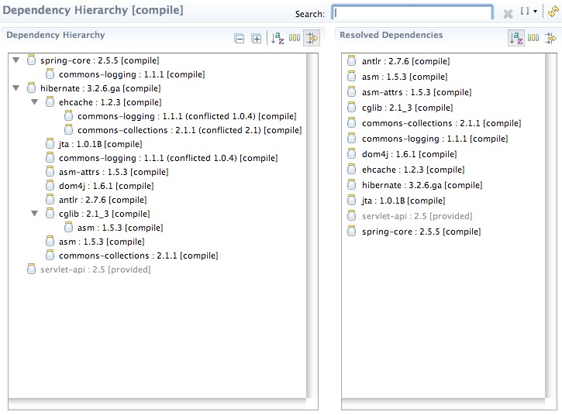
의존성 관리
Without Maven
With Maven

Slide 59
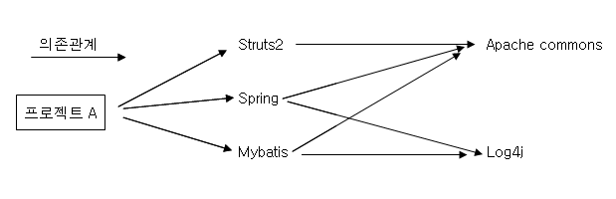
의존성 전이

Slide 60
의존성 예외 (Excluded Dependency)
의존 관계에 있는 라이브러리를 <exlusion/> 엘리먼트를 이용하여 명시적으로 제외시킬 수 있다.
<dependency>
<groupId>org.apche.struts</groupId>
<artifactId>struts2-core</artifactId>
<version>${struts2-core}</version>
<exclusions>
<exclusion>
<groupId>commons-io</groupId>
<artifactId>commons-io</artifactId>
</exclusion>
</exclusions>
</dependency>

Slide 61
속성
중복 설정을 제거하기 위하여 속성 <properties /> 엘리먼트를 정의하고 설정 파일 전체에서 사용할 수 있다.
<project>
<properties>
<spring.version>4.3.0.RELEASE</spring.version>
</properties>
<dependencies>
<dependency>
<groupId>org.springframework</groupId>
<artifactId>spring-core</artifactId>
<version>${spring.version}</version>
</dependency>
<dependency>
<groupId>org.springframework</groupId>
<artifactId>spring-beans</artifactId>
<version>${spring.version}</version>
</dependency>
<dependency>
<groupId>org.springframework</groupId>
<artifactId>spring-web</artifactId>
<version>${spring.version}</version>
</dependency>
</dependencies>
</project>

Slide 62
속성 – 시스템 속성
${project.build.directory}
target 디렉토리
${project.build.outputDirectory}
target/classes 디렉토리
${project.name}
프로젝트 이름
${project.version}
프로젝트 버전 ${version} 로도 가능
${project.build.finalName}
packae 페이지를 실행해 압축된 최종파일 이름
${settings.localRepository}
로컬 저장소 값 참조
${env.PATH} : 시스템 PATH 설정값 참조
${env.JAVA_HOME} : 시스템의 JAVA_HOME 설정값 참조

Slide 63
- 배포자동화
- 프로파일 설정
- 파인드버그 리포트
프로파일과 리포팅
학습지식 개요/요점
프로파일 기능을 통한 자동화와 여러가지 리포팅 기능을 이해하고 실습합니다.
실습 예제 및 수행가이드
- 톰캣 설치 및 배포 자동화 구현
- 파인드버그 플러그인 설치 및 리포팅 구현

Slide 64
배포와 메이븐 프로파일
Deployment Automation
Maven profile

Slide 65
실습 : 웹 어플리케이션 WAS에 배포
Apache Tomcat7 설치
64-bit Windows zip 버전을 다운
C:\apache-tomcat-7.0.xx 폴더에 압축을 해제
bin/startup.bat 를 실행하여 톰캣 구동
http://localhost:8080 으로 확인
tomcat manager 아이디/비번 설정
conf/tomcat-user.xml
role=“manager-gui, manager-script”
tomcat plug-in 설치 (pom.xml)
http://tomcat.apache.org/maven-plugin-2.2/
tomcat 에 배포하기
mvn package tomcat7:redeploy
<plugin>
<groupId>org.apache.tomcat.maven</groupId>
<artifactId>tomcat7-maven-plugin</artifactId>
<version>2.2</version>
<configuration>
<url>http://localhost:8080/manager/text</url>
<server>TomcatLocalServer</server>
<username>andrfas</username>
<password>1234</password>
<update>true</update>
</configuration>
</plugin>

Slide 66
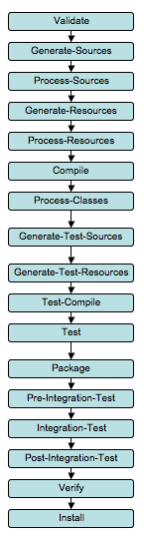
메이븐 페이즈와 플러그인 연결
특정 페이즈에 플러그인(골)을 연결 할 수 있다.
빌드 순서를 변경 가능
<plugin>
<groupId>org.apache.tomcat.maven</groupId>
<artifactId>tomcat7-maven-plugin</artifactId>
<version>2.2</version>
<configuration>
<url>http://localhost:8080/manager/text</url>
<server>TomcatLocalServer</server>
<username>tomcat</username>
<password>tomcat123</password>
<update>true</update>
</configuration>
<executions>
<execution>
<phase>install</phase>
<goals>
<goal>redeploy</goal>
</goals>
</execution>
</executions>
</plugin>

Slide 67
프로파일
서로 다른 환경에 따라 달라지는 성질을 관리
개발자 PC
staging server 환경
production server 환경
세 가지 주요 타입
프로젝트 별 :
프로젝트 내의 pom 파일 pom.xml 에 정의
사용자 별 :
USER_HOME/.m2/settings.xml 파일에 정의
글로벌 :
M2_HOME/conf/settings.xml 파일에 정의

Slide 68
프로파일 : 개발자PC, 개발서버, 운영서버 별로 설정
프로파일 마다 설정한 id 값
mvn –P<profile_id> Phase Goal
예) mvn –Plocal test
<profiles>
<profile>
<id>local</id>
<properties>
<jdbc.host>127.0.0.1</jdbc.host>
<jdbc.username>admin</jdbc.username>
<jdbc.password>1234</jdbc.password>
</properties>
</profile>
<profile>
<id>development</id>
<properties>
<jdbc.host>125.125.125.124</jdbc.host>
<jdbc.username>dev</jdbc.username>
<jdbc.password>dev</jdbc.password>
</properties>
</profile>
<profile>
<id>production</id>
<properties>
<jdbc.host>10.10.10.123</jdbc.host>
<jdbc.username>production</jdbc.username>
<jdbc.password>production</jdbc.password>
</properties>
</profile>
</profiles>
</project>

Slide 69
프로파일 : 설정 가능 내용들
<profile/>엘리먼트에서 사용 가능한 엘리먼트
<profile>
<build>
<defaultGoal>...</defaultGoal>
<finalName>...</finalName>
<resources>...</resources>
<testResources>...</testResources>
<plugins>...</plugins>
</build>
<reporting>...</reporting>
<modules>...</modules>
<dependencies>...</dependencies>
<dependencyManagement>...</dependencyManagement>
<distributionManagement>...</distributionManagement>
<repositories>...</repositories>
<pluginRepositories>...</pluginRepositories>
<properties>...</properties>
</profile>

Slide 70
리포팅 기능을 활용한 문서 관리
source code quality checks
Test Driven Development

Slide 71
메이븐 리포팅 기능
정적분석 : SW를 실행하지 않고 코드레벨에서 분석
PMD
미사용 변수, 비어있는 코드 블록, 불필요한 객체 생성 등
CPD 를 포함
https://pmd.github.io/
FindBugs
GNU 라이선스, Maryland대학 개발
http://findbugs.sourceforge.net/
CheckStyle
Google’s Style과 Unix style 코딩 룰 내장
http://checkstyle.sourceforge.net/

Slide 72
FindBugs 리포트
잠재적으로 발생할 수 있는 버그나 최적화 되지 않는 소스코드를 분석하기 위한 정적인 소스 코드 분석 툴
mvn findbugs:findbugs 실행
원하지 않는 리포트의 경우 필터링 기능을 이용해 제거 가능
<reporting>
<plugins>
<plugin>
<groupId>org.codehaus.mojo</groupId>
<artifactId>findbugs-maven-plugin</artifactId>
<version>3.2</version>
</plugin>
</plugins>
</reporting>

Slide 73
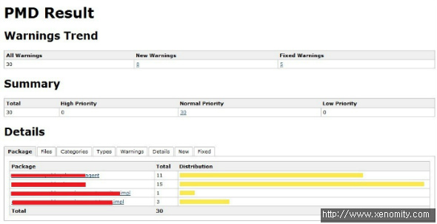
실습 : PMD 리포트

Slide 74
3장 : 애자일 팀 협업
Agile Team collaboration

Slide 75
- 사내 저장소의 필요성과 nexus 설치와 기본 운용
- 지속적 통합의 이해
- 메이븐 빌드 툴과 지속적 통합의 관계
- Jenkins 설치와 메이븐 연동
사내저장소 관리와 지속적 통합
학습지식 개요/요점
사내저장소인 nexus를 설치 기본 활용법을 학습하고 지속적 통합과 메이븐 빌드의 관계를 이해하고 실제 적용한다.
실습 예제 및 수행가이드
- nexus 설치 및 운용 실습
- Jenkins 설치와 메이븐 연동 실습

Slide 76
메이븐 사내 저장소
Repository Manager

Slide 77
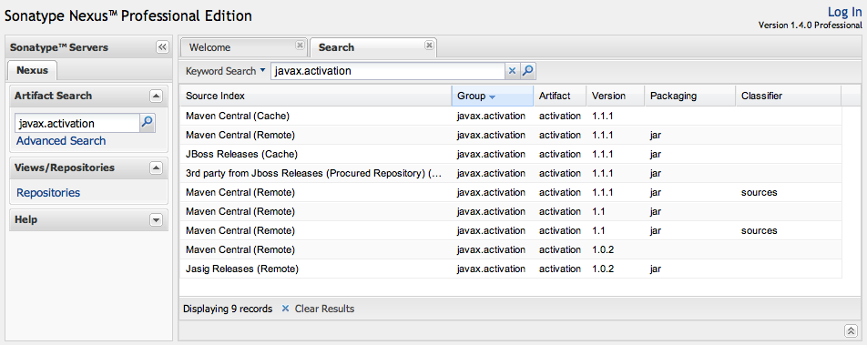
Repository Manager
Open Source:
Sonatype Nexus OSS
Jfrog Artifactory
Apache Archiva
기본 기능
라이브러리 검색
저장소 탐색
외부 저장소 프록시
내부 라이브러리 호스트
보안

Slide 78
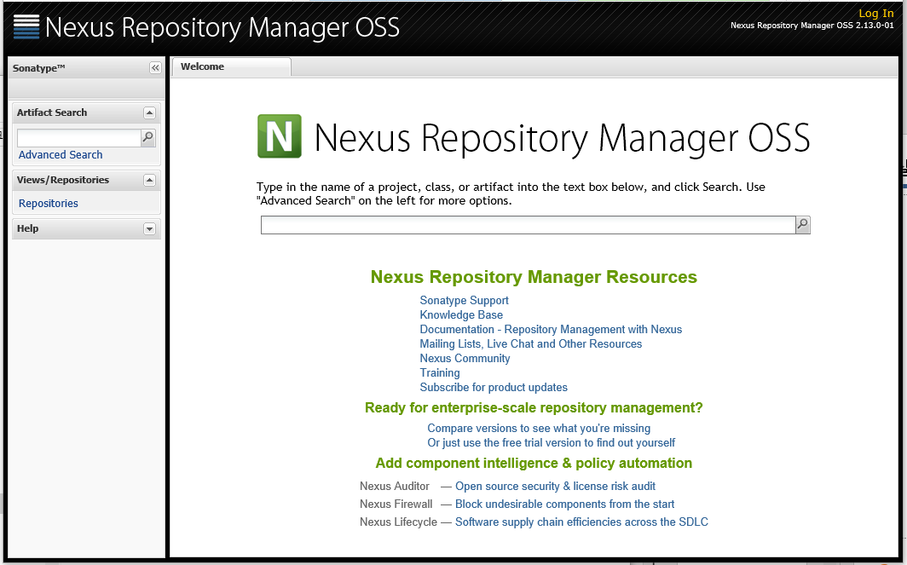
실습 : Nexus 설치
http://www.sonatype.com/download-oss-sonatype
nexus-2.13.0-01/bin/jsw/windows-x86-64
install-nexus.bat (관리자 권한으로 실행)
start-next.bat (관리자 권한으로 실행)
http://localhost:8081/nexus 브라우저에서 확인
로그인
admin/admin123
deployment/
deployment123

Slide 79
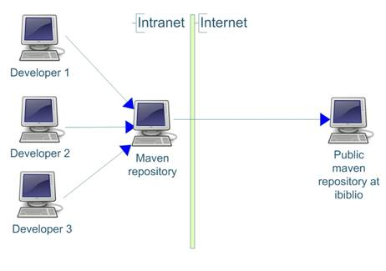
사내(내부) 저장소의 장점
라이브러리 버전의 충돌 가능성 최소화
특정 프로젝트 혹은 사내에서만 사용되는 라이브러리 3rd party 라이브러리를 한 곳에서 관리
메이븐 중앙 관리소를 미러링 하기 때문에 초기 다운로드 시간을 단축 시킬 수 있음

Slide 80
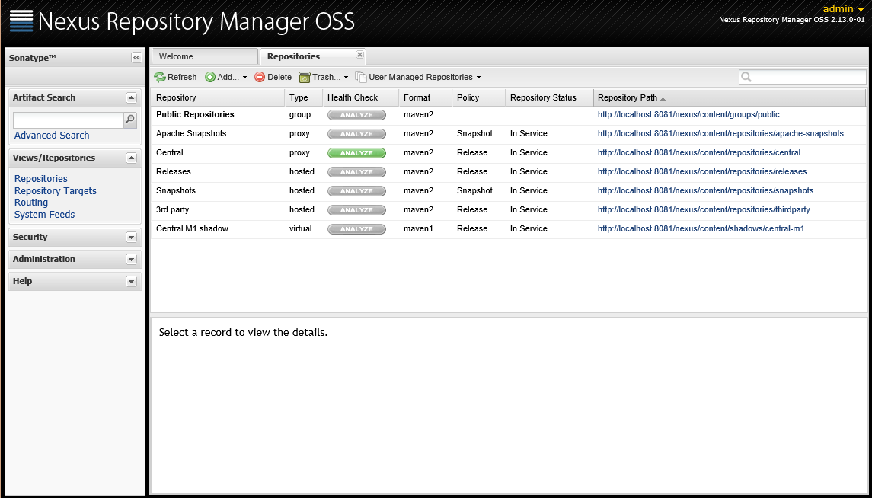
넥서스 저장소 설정
넥서스의 Repositories 메뉴 화면

Slide 81
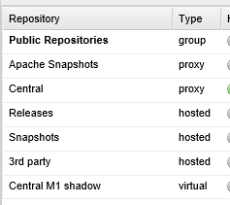
넥서스 저장소 유형
프록시 저장소(proxy) :
외부에 공개된 저장소에 대한 프록시 제공
호스티드 저장소(hosted) :
사내에서 관리하는 저장소
버추얼 저장소(virtual) :
이미 설정된 저장소에 대한 논리적인 저장소
다른 URL을 통해 접근 할 수 있도록 지원
저장소 그룹(group) :
넥서스에 설정한 저장소 그룹
동일 MAVEN 설정을 사용 가능

Slide 82
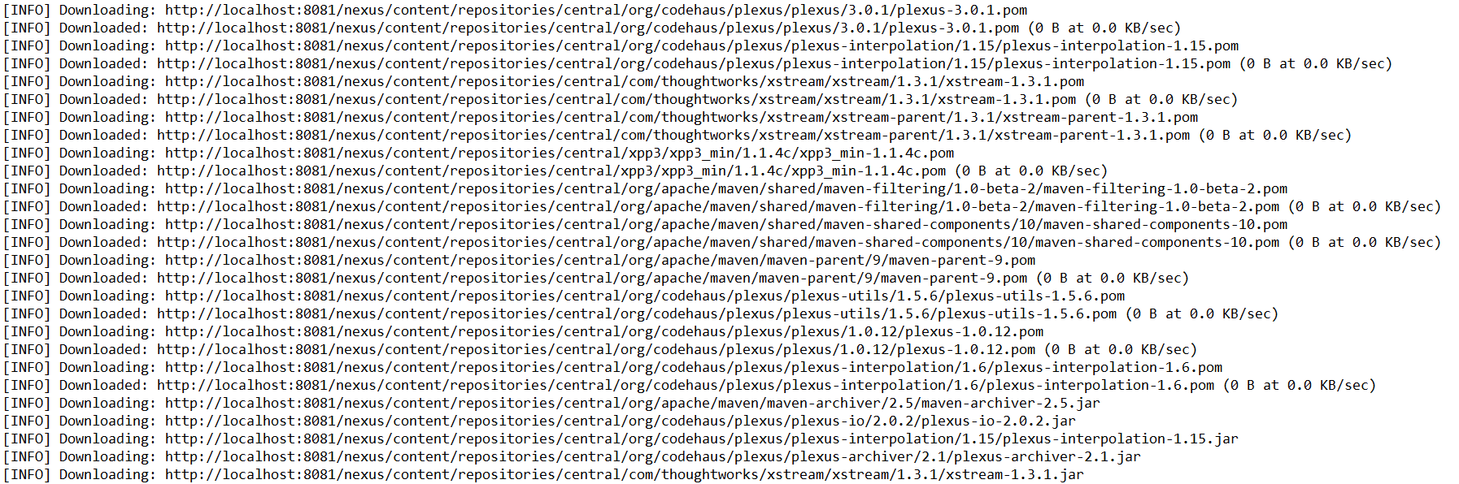
넥서스 저장소를 사용하기 위한 설정
USER_HOME/.m2/settings.xml
<mirrors>
<mirror>
<id>nexus</id>
<mirrorOf>*</mirrorOf>
<url>http://localhost:8081/nexus/content/repositories/central/</url>
</mirror>
</mirrors>

Slide 83
넥서스 저장소에 배포하기 위한 설정
USER_HOME/.m2/settings.xml
<servers>
<server>
<id>Releases</id>
<username>deployment</username>
<password>deployment123</password>
</server>
<server>
<id>Snapshots</id>
<username>deployment</username>
<password>deployment123</password>
</server>
</servers>

Slide 84
넥서스 저장소에 배포하기 위한 설정
pom.xml
<distributionManagement>
<repository>
<id>Releases</id>
<name>my Releases Repository</name>
<url>http://localhost:8081/nexus/content/repositories/releases/</url>
</repository>
<snapshotRepository>
<id>Snapshots</id>
<name>my Snapshots Repository</name>
<url>http://localhost:8081/nexus/content/repositories/snapshots/</url>
</snapshotRepository>
</distributionManagement>

Slide 85
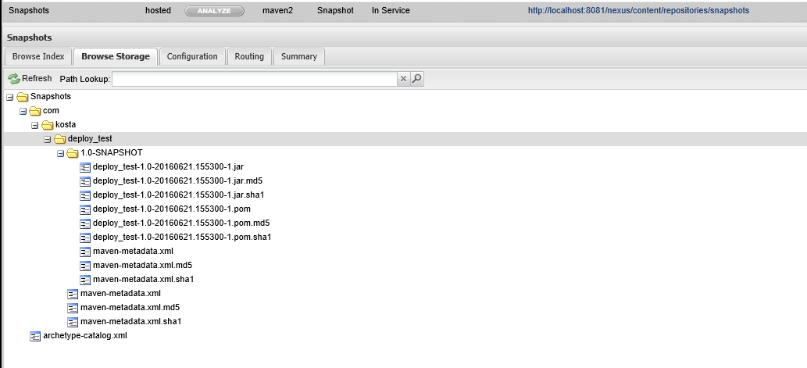
넥서스에 라이브러리 배포
mvn deploy

Slide 86
Jenkins를 활용한 ci/cd 구현
Continuous Integration/Continuous Delivery with Jenkins

Slide 87
목차
지속적 통합에 대한 이해
젠킨스 설치와 환경설정
젠킨스 작업 정의
도구 연계
기타 내용

Slide 88
지속적 통합의 이해
Continuous Integration

Slide 89
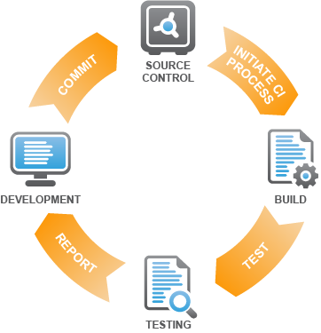
CI란?
여러 명으로 구성된 팀이 작업한 것을 자주 통합하는 것을 가리키는 소프트웨어 개발 실천 법

Slide 90
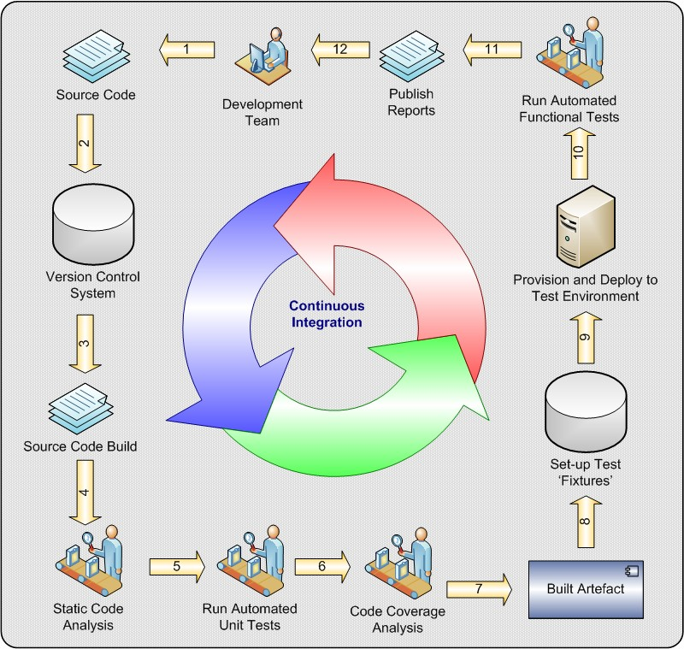
CI란?
Commit – Build – Test - Report

Slide 91
지속적 통합
위험을 줄여준다.
특정 소스 코드의 컴파일 오류로 전체 소프트웨어 컴파일이 되지 않는 문 제를 빠르게 대처할 수 있음
반복적인 수작업을 줄여준다.
개발자의 반복적이고 지루한 작업을 자동화하여 개발에만 집중할 수 있도록 함
코드의 변경에 대해 자동적으로 단위 테스트 및 영향 분석을 레포팅하고 이를 통해 소프트웨어의 품질을 향상 시킬 수 있음
언제 어느 때라도 배포할 수 있는 소프트웨어를 생성해낸다
반복적인 빌드, 배포, 테스트로 소프트웨어 품질이 높아짐
문제 상황 발생시 이를 빠르게 피드백 받고 즉각 처리할 수 있는 환경을 마련함
프로젝트의 가시성을 좋게 한다.
소프트웨어 제품에 대해 보다 큰 자신감을 갖게 해준다.

Slide 92
지속적 통합 관련 이해
형상관리
여러 개발자 만들어낸 산출물을 모아 놓은 통합 저장소
버전관리, 산출물 공유
빌드
형상관리에 커밋한 소스의 자동 빌드 기능 수행이 중요
CI서버와 빌드툴 연계 필요 (maven, ant ..)
테스트
TDD 개발방식을 중요한 덕목으로 인식
코드품질검사
결함검사에 대한 자동화 → 개발자에 피드백
명명규칙, 아키텍처 가이드, SQL 작성규칙, 보안규칙
배포 (웹 어플리케이션)
웹서버 : 정적자원
어플리케이션 서버 : 동적자원
배치 서버 : 대량 처리 자원
데이터 베이스 서버 : 데이터 자원
결과 피드백
다양한 매체나 프로토콜로 결과 정확한 해당 담당자에게 피드백 필요

Slide 93
지속적 통합 도구
IBM 래셔널 빌드 포지
기업들의 특수한 기능들 풍부
성능과 기능에 비해 고가여서 접하기가 쉽지 않음
팀시티
https://www.jetbrains.com/teamcity/
비교적 저렴한 상용제품, 기본기에 충실하고 확장성이 뛰어남
잘 구성된 화면과 보고기능 제공
크루즈 컨트롤
http://cruisecontrol.sourceforge.net/
젠킨스(허드슨) 이전에 가장 많이 사용하던 오픈소스 CI툴
젠킨스(허드슨)
http://jenkins.io
현재 가장 많이 쓰이고 있는 오픈소스 지속적 통합 툴
허드슨에서 분리되어 개발되나 서로 호환되는 부분 많음

Slide 94
젠킨스 설치

Slide 95
설치 준비
젠킨스의 배포 바이너리 – war
자바 기반의 웹 어플리케이션
Tomcat, JBoss, 웹로직, 웹스피어 등.. WAS가 필요
젠킨스 설치 필요 환경
JDK/JRE : J2SE5.0 이상 필요 (가급적 최신판 사용)
WAS : 일반적으로 톰캣 6.0이상 에서 수용 (Tomcat7 권장)

Slide 96
JDK/JRE 설치
환경변수 설정 – 시스템 변수
JAVA_HOME 추가
예) C:\Program Files\Java\jdk1.8.0_91
java –version 으로 확인

Slide 97
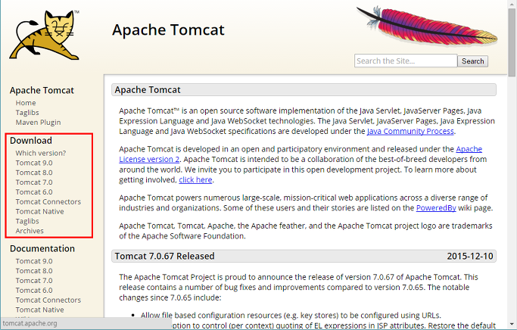
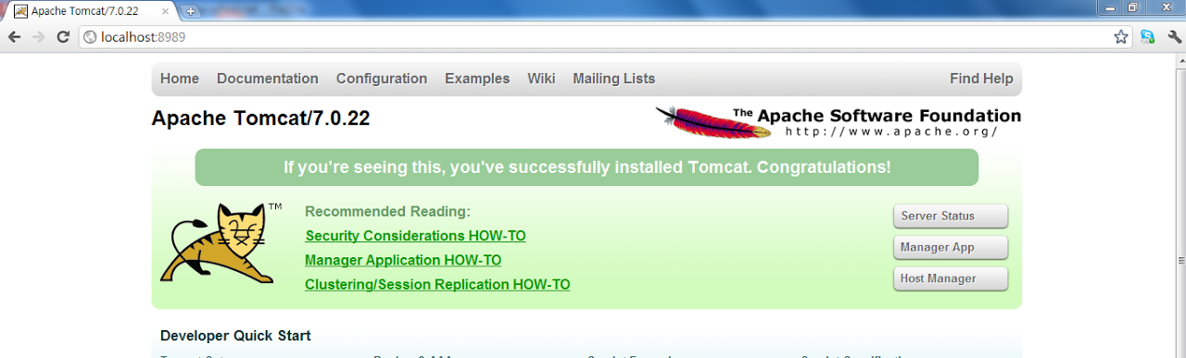
톰캣 설치

Slide 98
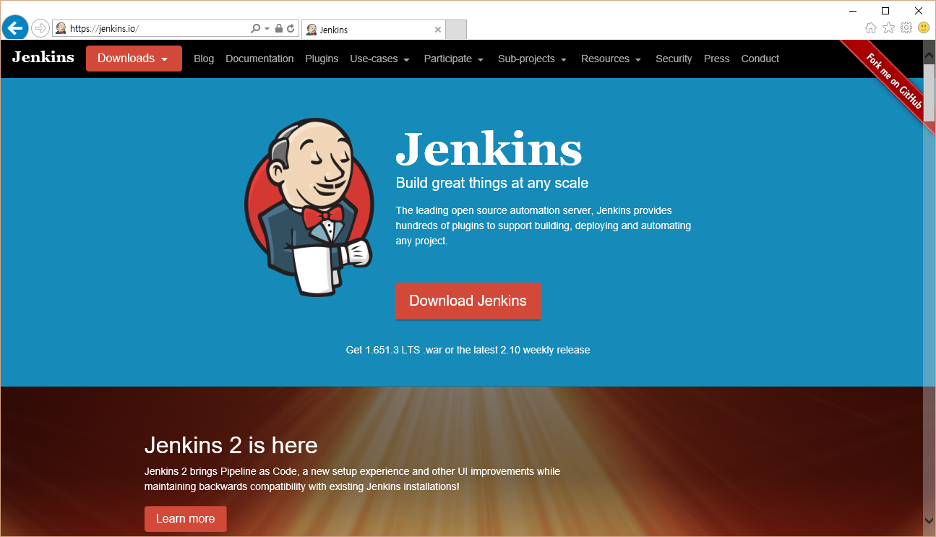
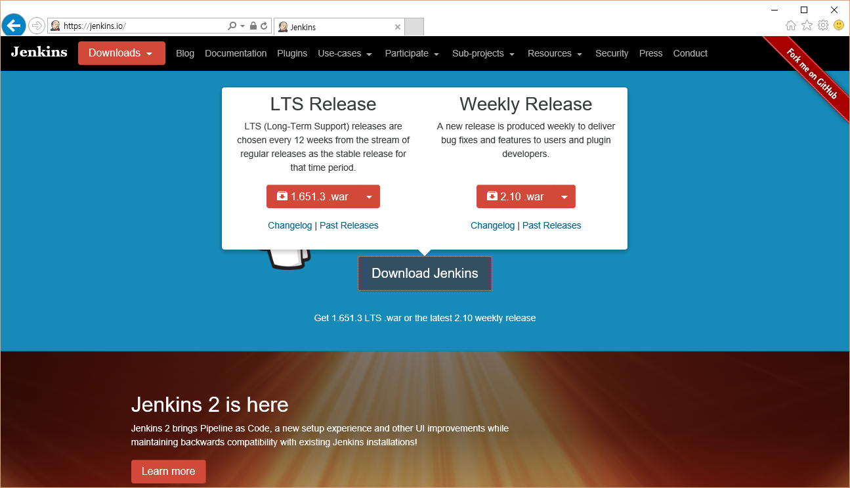
Jenkins 설치
war 파일을 다운받아 톰캣에 설치

Slide 99
Jenkins 설치
젠킨스 홈페이지에서 WAR파일 다운로드
톰캣 등의 WAS에 설치 및 실행(1)
톰캣 서버에 war 파일을 배포
톰캣 서비스 시작
http://localhost:8080/jenkins 접속
젠킨스 WAR파일을 직접 실행(2)
java –jar jenkins.war
(1), (2) 중에서 선호하는 방식으로 실행 가능

Slide 100
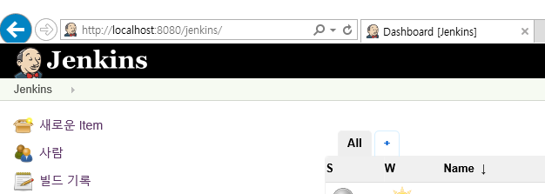
Jenkins 설치
홈페이지에서 접속확인

Slide 101
젠킨스 사용자 등록 및 보안
Jenkins Security

Slide 102
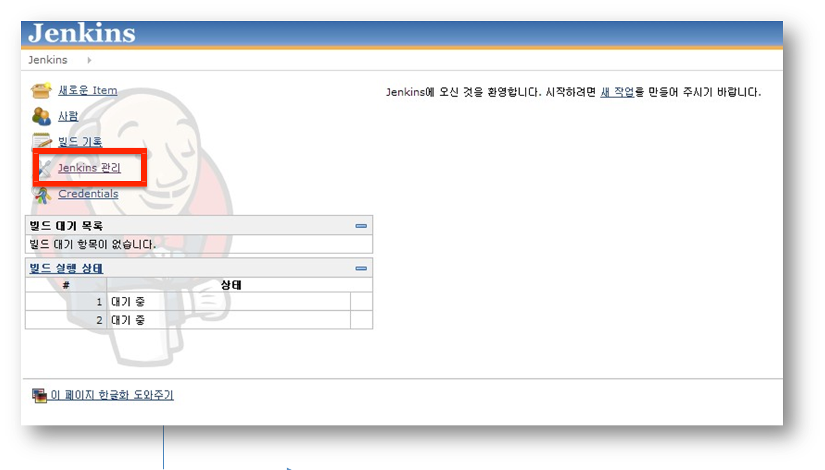
Jenkins 사용자 설정
현재 URL접근자에게 모두 공개되어 있다.

Slide 103
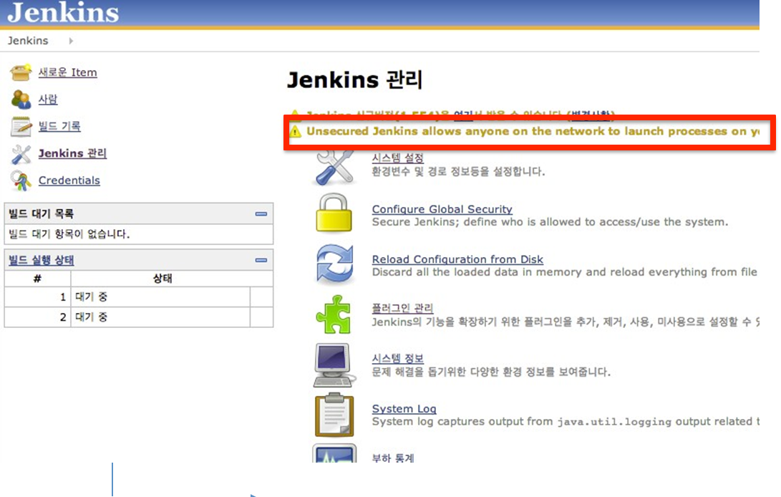
Jenkins 사용자 설정
Warning을 확인할 수 있다.

Slide 104
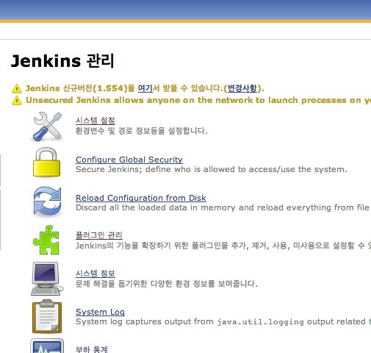


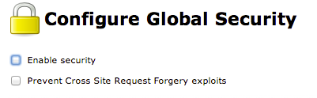
Jenkins 사용자 설정
Security 설정으로 사용자를 제한해보자.
v

Slide 105
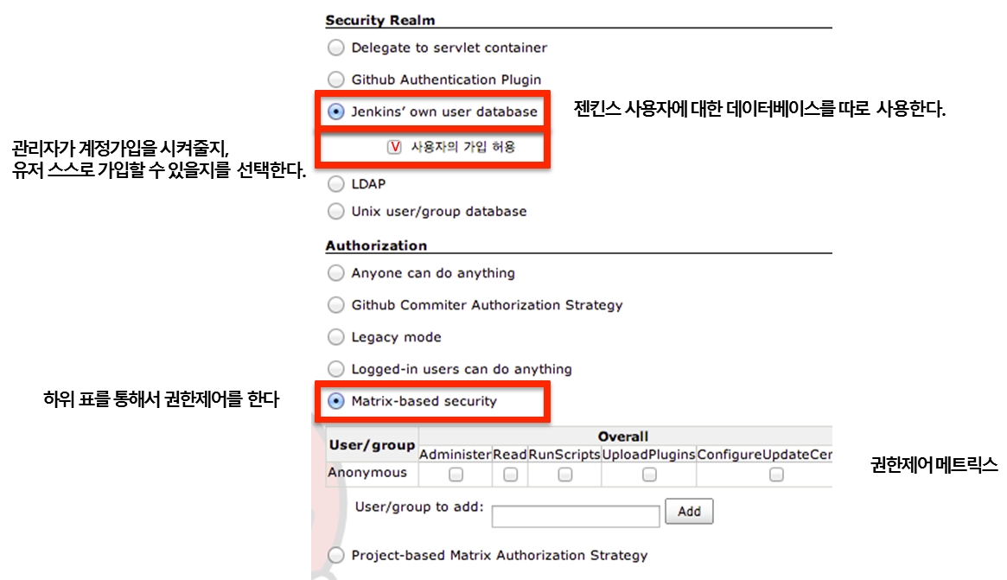
Jenkins 사용자 설정
회원가입/로그인을 통한 사용자 설정

Slide 106
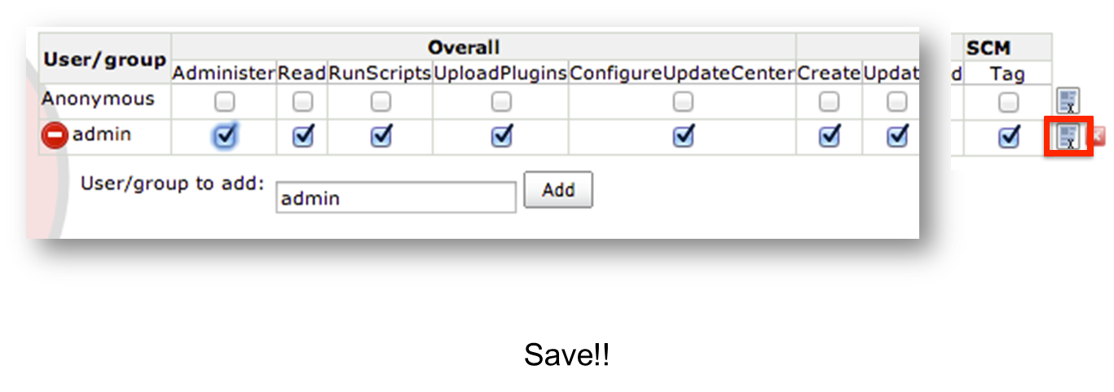
Jenkins 사용자 설정
사용자 권한 매트릭스 설정

Slide 107
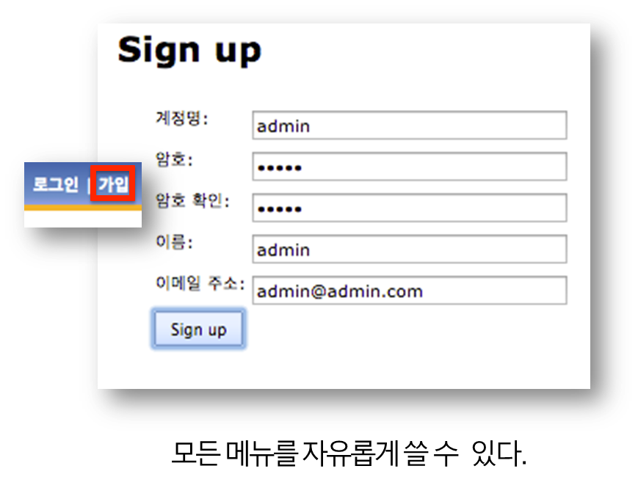
Jenkins 사용자 설정
오른쪽 상단의 ‘회원가입’ ­– admin아이디 생성

Slide 108

Jenkins 사용자 설정
오른쪽 상단의 ‘회원가입’ ­– test 아이디 생성

Slide 109

Jenkins 사용자 설정
Access Deny

Slide 110

Jenkins 사용자 설정
사용자 권한 매트릭스 설정과 매치

Slide 111

Jenkins 사용자 설정
만약 Security 설정에서 가입을 허가하지 않으면?!

Slide 112

Jenkins 사용자 설정
그렇다면 계정관리는?!

Slide 113
젠킨스 시스템 설정
Jenkins System Configuration

Slide 114

Jenkins 시스템 설정

Slide 115

JDK 및 빌드 도구 설정

Slide 116

JDK 및 빌드 도구 설정

Slide 117
젠킨스 주요 기능
Basic Features

Slide 118
Basic Features
변화 감지
주기적 빌드
프로젝트 간 의존성
SCM Polling
소스코드 체크아웃
Subversion
Git
CVS, Mercurial, Perforce..
빌드/테스트 수행
Java : Ant, Maven, Gradle
.NET : MSBuild, PowerShell
Shell Script : Python, Ruby, Groovy
테스트 / 리포팅
TDD : Junit, TestNG
Reporting : Findbugs, Cobertura, Checkstyle, PMD

Slide 119
Basic Features – 계속
작업 상태 – Job Status

Slide 120

Basic Features – 계속
Findbugs 통합

Slide 121

Basic Features – 계속
Cobetura 통합

Slide 122
Basic Features – 계속
프로젝트 간 연계

Slide 123
Basic Features – 계속
개발자 통지
트위터
이메일
RSS
IDE (eclipse plug-in)
Android / iPhone
Firefox

Slide 124

CI Overview

Slide 125
젠킨스 홈 디렉토리
Jenkins Home directory

Slide 126
홈 디렉토리
DB를 사용하지 않음
모든 정보를 파일에 저장하여 관리
~/.jenkins 디렉토리
홈 디렉토리를 별도로 관리하는 것도 고려
명시적으로 홈 디렉토리를 설정하는 것이 관리가 쉬움
복구 솔루션 사용 시 명시적으로 지정된 디렉토리가 필요
여러 개의 홈 디렉토리를 사용 할 수 있음
HUDSON_HOME 환경변수가 필요
변수이름 : HUDSON_HOME
변수 값 : d:\hudson_home
홈 디렉토리는 반드시 백업 정책이 필요

Slide 127
젠킨스 작업 정의

Slide 128
작업 정의하기
작업, job, project 로 표현
젠킨스에서 동작하는 실행 단위
주요 작업 워크플로우 시나리오
빌드 선 작업 → 빌드 → 빌드 후 작업
형상관리 시스템 체크아웃 → 빌드 → 빌드 후 작업

Slide 129

실습 : 윈도우 배치 작업 기반 job 생성
build a free-style software project 선택
Execute windows batch program 선택
빌드 명령어 : dir c:\

Slide 130
실습 : 일정 주기별로 스케쥴링 설정
젠킨스에서 사용하는 크론 스타일 문장
분(minute) 시(hour) 일(dom) 월(month) 요일(dow)
분 : 시간 중 분에 해당하는 정보. 0~59
시 : 하루 시간 중 시에 해당하는 정보. 0~23
일 : 한 달을 기준으로 일자에 해당하는 정보. 1~31
월 : 월에 해당하는 정보. 1~12
요일 : 1주일 중 요일에 해당하는 정보. 0~7 (0과7은 모두 일요일)
크론 값 설정 방법
* : 모든 값을 지정
M-N : 값의 범위 지정.
‘주’ 항목에 1-5 값은 월요일 부터 금요일
M-N/X : 주어진 값의 범위 중 X 값 만큼 생략
‘분’ 정보에 */15 입력 시 0분 부터 15분마다 실행됨
1-6/2 : 1-6분 사이에 2분 마다 실행됨
A,B,C…Z : 특정한 값을 지정할 때 사용
‘주’ 항목에 1,2,5 값을 지정하면 월요일, 화요일, 금요일에 실행

Slide 131
실습 : 일정 주기별로 스케쥴링 설정
월요일부터 금요일까지 실행한다.
근무 시간인 9시부터 오후 6시까지 실행한다.
2분마다 한번씩 실행한다.
*/2 9-18 * * 1-5
이 공식에서 일요일도 추가
*/2 9-18 * * 1-5,7

Slide 132
실습 : 작업과 작업 간 연계
여러 개의 작업이 연계되어 하나의 작업을 이룸
작업 연계1(전처리) : 본격적인 작업 시작 전 준비작업
작업 연계1(본작업) : 본격적인 작업 수행 부분
작업 연계3(후처리) : 작업 완료 후 후속작업 수행
젠킨스에서의 작업 연계 방식 두 가지
Post build action : 후속 작업 연계
Build trigger : 다른 작업 종료 모니터링
위 두가지 연계 방식 각각 실습

Slide 133

Jenkins Plugin 설치
익숙한 관리메뉴

Slide 134

Jenkins Plugin 설치
Plugin 연동

Slide 135
동시 작업 제어
젠킨스 작업 시 동시성 문제 고려
프로젝트를 컴파일 작업 진행 중에 동시에 다른 작업이 시작되어 컴파일을 시도
컴파일 된 자원을 배포하려고 패키징 하는데 다시 다른 작업이 컴파일을 하여 다른 자원들이 뒤섞이는 현상 발생
젠킨스에서 생성한 작업은 동시에 실행되지 않는것이 기본
동시 처리 옵션
Execute concurrent builds if necessary

Slide 136
실습 : 동시 작업 제어
ping 127.0.0.1 –n 100
윈도우 커맨드 빌드에 입력
동시에 작업을 수행하여 확인

Slide 137
작업 이력 관리
작업 정의 때 “Discard Old Builds”(오래된 빌드 삭제) 옵션
옵션은 순차적으로 적용
최종 빌드는 이력을 남김

Slide 138

작업 정보 백업
허드슨 홈 디렉토리를 백업
jobs : 작업 정의
소스코드, 클래스
파일 등..
users : 로그인 사용자 정보

Slide 139
작업 정보 백업 – backup plugin 설치
백업 플러그인 설치
홈 디렉토리 백업

Slide 140

디스크 사용률 모니터링
하드 디스크 여유공간에 의한 장애 다수
Disk Usage Plugin
작업 별 디스크 소모량 통계 정보
GUI 형태로 제공
60분 마다 통계 작업 수행 – 정보 시차가 있음을 고려해야 함

Slide 141
형상 관리 연계

Slide 142

형상 관리 중심으로 작업하기
소스 코드에 대한 형상 관리를 적용할 경우 주의 점
개인이 만들어내는 소스 코드는 결코 개인의 사유 자산이 아니다. 모든 소스코드는 공유를 기본 원칙으로 한다.
형상 관리에 소스 코드를 커밋한다는 의미는 해당 소스 코드에 결함이 없고 실행이 가능함을 의미한다.
형상 관리 서버는 개인의 자료 백업 서버가 아니다.
보안등의 이유로 공유가 제약되는 경우라도 제약을 최소화 할 수 있는 방 향으로 정책을 마련한다.

Slide 143

형상 관리 중심으로 작업하기
모든 CI 활동의 중심에는 모든 소스 코드는 형상 관리 서버에 의해서 관리되고 있다는 전제를 가지고 있음
형상관리 커밋 단위로 CI 자동 실행하도록 설정
주기적으로 형상관리에서 체크아웃 후 레포팅 하도록 설정

Slide 144
형상 관리 연계 – SVN 설정
SVN (서브버전)
공개된 프로토콜을 사용하므로 클라이언트 설치가 필요 없음
글로벌 설정에서 설정

Slide 145

형상 관리 연계 - Github 연동
젠킨스 서버(장비)에 git 을 설치한다.
윈도우 OS : https://git-scm.com/download/win
젠킨스에서 생성한 ssh키를 github에 등록한다.
https://help.github.com/articles/generating-an-ssh-key/ : ssh키 생성
github로그인 → settings → SSH Keys → Add SSH Key 를 통해 생성된 ssh키 등록
젠킨스에서 github에 관련된 플러그인을 설치한다.
Git Plugin
GitHub Plugin 모두 설치

Slide 146


형상 관리 연계 - Github 연동(계속)
Jenkins에서 해당 job에 github설정

Slide 147
젠킨스와 빌드 툴 연동

Slide 148

빌드 자동화
컴파일은 가장 기초적이며 가장 확실한 1단계 버그 FIX 도구
프로그램이 클수록 빌드 오류의 확률이 높아지며 이를 지속적 으로 확인해야 함
통합 개발 도구의 자동 빌드 기능을 OFF 해 놓는 경우: PC에서 빌드에 계속 성공하고 있다고 착각하게 되는 경우가 있다.
프로젝트 표준 빌드를 자기 자신만의 방식으로 변경해서 사용한다.
정상적인 모든 소스 코드를 커밋하지 않는 경우이다.
하나의 소스 코드에 여러 명이 동시에 개발하는 경우 오류에 대한 책임을 서로 미루게 되며 영원히 해결되지 않는 컴파일 에러 상황에 도달할 수 있다.
제 PC에서는 컴파일 잘되는데요. 서버 문제 아니에요?

Slide 149

빌드 자동화
빌드는 이클립스와 같은 개발도구에 의해서 자동화 해주고 있으나 모든 환경 (특히 서버 환경)에서 이클립스를 사용할 수 있을 거라는 기대를 해서는 안됨
대부분의 CI 도구는 빌드 기능을 제공하지 않음

Slide 150
젠킨스와 사내 저장소 연동
Nexus Repository

Slide 151

배포 자동화
배포는 소프트웨어를 서비스하기 위한 가장 중요한 단계이며 서비스 하기 이전 개발자/설계자/관리자/고객에 의한 테스트를 위한 중요 항목임
개발한 프로그램을 운영 데이터로 테스트하게 서버로 배포 좀 해주세요

Slide 152
Repository Manager
Open Source:
Sonatype Nexus OSS
Jfrog Artifactory
Apache Archiva
기본 기능
라이브러리 검색
저장소 탐색
외부 저장소 프록시
내부 라이브러리 호스트
보안

Slide 153
Nexus 설치
http://www.sonatype.com/download-oss-sonatype
nexus-2.13.0-01/bin/jsw/windows-x86-64
install-nexus.bat (관리자 권한으로 실행)
start-next.bat (관리자 권한으로 실행)
http://localhost:8081/nexus 브라우저에서 확인
로그인
admin/admin123
deployment/
deployment123

Slide 154
사내(내부) 저장소의 장점
라이브러리 버전의 충돌 가능성 최소화
특정 프로젝트 혹은 사내에서만 사용되는 라이브러리 3rd party 라이브러리를 한 곳에서 관리
메이븐 중앙 관리소를 미러링 하기 때문에 초기 다운로드 시간을 단축 시킬 수 있음

Slide 155
넥서스 저장소 설정
넥서스의 Repositories 메뉴 화면

Slide 156
넥서스 저장소 유형
프록시 저장소(proxy) :
외부에 공개된 저장소에 대한 프록시 제공
호스티드 저장소(hosted) :
사내에서 관리하는 저장소
버추얼 저장소(virtual) :
이미 설정된 저장소에 대한 논리적인 저장소
다른 URL을 통해 접근 할 수 있도록 지원
저장소 그룹(group) :
넥서스에 설정한 저장소 그룹
동일 MAVEN 설정을 사용 가능

Slide 157
넥서스 저장소를 사용하기 위한 설정
USER_HOME/.m2/settings.xml
<servers>
<server>
<id>Releases</id>
<username>deployment</username>
<password>deployment123</password>
</server>
<server>
<id>Snapshots</id>
<username>deployment</username>
<password>deployment123</password>
</server>
</servers>
<mirrors>
<mirror>
<id>nexus</id>
<mirrorOf>*</mirrorOf>
<url>http://localhost:8081/nexus/content/groups/central/</url>
</mirror>
</mirrors>

Slide 158
넥서스에 라이브러리 배포
빌드 후 조치

Slide 159
테스트 도구 연계

Slide 160

테스팅 자동화
xUnit, Cactus, TestNG 등..
코드 커버리지 도구를 이용해서 단위 테스트가 전체 어플리케이션 의 어느 부분까지 적용 되었는지 지속적으로 확인하기
Checkstyle, PMD, FindBugs와 같은 소스 코드 검사 도구를 이용해서 자동화 수행
Unit 테스트를 위한 테스트 프로그램 개발을 시간 낭비라고 생각 해서는 안됨. 테스트 자동화를 통해 테스트 노력을 10%만 줄여도 큰 성과라는 생각으로 접근 해볼 필요 있음

Slide 161
단위테스트 – JUnit 연동
테스트 도구는 젠킨스에서 실행되는 것이 아니라
ANT, Maven 등 빌드 툴에서 수행
즉, 젠킨스 작업에 연계된 빌드 툴(ANT, Maven)에서 정의된 테스트 케이스 수행
테스트 결과를 젠킨스에서 시각적으로 확인 기능
xUnit Plugin 설치
메이븐에서 단위테스트 결과를 다음디렉토리에 저장
**/target/surefire-reports/*.xml

Slide 162
코드 커버리지 – cobetura
메이븐의 pom.xml 에서 아래 코드 추가
젠킨스 cobetura 플러그인 설치
필터 : cobetura 검색
<project>
...
<build>
<plugins>
<plugin>
<groupId>org.codehaus.mojo</groupId>
<artifactId>cobetura-maven-plugin</artifactId>
<version>2.5.1</version>
<configuration>
<formats>
<format>html</format>
<format>xml</format>
</formats>
</configuration>
</plugin>
...
</plugins>
</build>
</project>
mvn cobetura:cobetura

Slide 163
코드 품질 검사
검사 : 품질 관리 측면에서 생산된 제품이 규정대로 제작되었는지 확인하는 절차
테스트 : 원하는 비즈니스 로직이 제대로 구현되어 있는지, 그리고 개발된 컴포넌트가 잘 상호 연동되는지를 확인, 주로 실행에 관련된 내용
반면에 검사는 : 소스코드가 프로젝트 규정을 잘 지켜서 개발되었는지를 검사
코드 품질 검사
코딩표준 준수 여부
아키텍처에서 규정하는 코딩가이드와 컴포넌트 간 연계 가이드 준수 여부
소스 코드 품질을 검사하고 보고 파일을 만들어 주는 SW
체크스타일 (Checksytle) : http://checkstyle.sourceforge.net/
PMD : http://pmd.sourceforge.net/
파인드버그 (findbugs) : http://findbugs.sourceforge.net/

Slide 164
결과 보고와 피드백

Slide 165

레포팅 및 피드백
결과를 체계화 하기 위해 레포팅에 대해서 고려
빠른 피드백을 받기 위해 다양한 디바이스 혹은 도구와 연계해 서 별도의 작업 없이도 결과를 쉽고 빠르게 확인 할 수 있도록 환경 마련
피드백이 스팸으로 인식하지 않도록 필요한 사람에게 정확한 내용을 전달 할 수 있도록 설계 필요
개발자가 많이 보는 개발툴, 이메일, 아웃룩 (RSS), 웹브라우져 같은 도구와 CI 도구를 연계 필요

Slide 166
RSS 연동과 이메일 연동
콘텐츠 제공자는 RSS 형식으로 내용을 제공
젠킨스는 모든 프로젝트 혹은 각각의 프로젝트에 대해서 RSS피드를 제공
모든 빌드 내용 또는 실패한 빌드 내용별로 구분 가능
RSS 클라이언트를 통해 구독이 가능
이메일 연동은 글로벌 설정에서 smtp 관련 설정 필요
기본 제공되는 이메일 연동기능은 내용이 제한적
Email-ext-plugin 사용

Slide 167
감사합니다.
soongon@gmail.com

